Slide 1

vendas@trend.net.br
www.trend.net.br
21 2532-5350

Slide 2






Câmera Fixa
Modelo | TV-IP551W | TV-IP551WI | TV-IP572P | TV-IP572PI | TV-IP572W | TV-IP572WI
Características | Não Megapixel |  | Megapixel
Software incluso | TRENDnetView (32 Câmeras) |  | TRENDnetView (32 Câmeras)
Sensor de Imagem | 1/5” CMOS |  | 1/4” CMOS
Lente | 4 mm; F/No: 1.5 |  | 4 mm; F/No: 1.5
Ângulo de Visão | 46.5° diagonal |  | 59.6° diagonal
Compressão / Resolução / fps | MJPEG: 640 x 480 @ 20fps (VGA) 320 x 240 @ 30fps (QVGA) |  | H.264: 1280 x 800 @ 30fps MJPEG: 1280 x 800 @ 5fps; 640 x 400 @ 30fps
Zoom | digital 4x |  | digital 4x
Suporte a áudio | unidirecional (Microfone próprio) |  | bidirecional (Microfone próprio + Porta de Saída de Áudio)
Visão | Visão noturna até 7.5 m (modelo WI com ICR); outra 1 lux |  | Visão noturna até 7.5 (modelos WI e PI com ICR); demais 1 lux
Hardware | Base de montagem inclusa |  | Base de montagem inclusa
Adicionais | “W” significa wireless N; WPS |  | Slot para cartão Micro SD e suporte a cliente Samba; “P” após os três números do modelo significa PoE; “W” significa wireless N
Garantia | limitada de 3 anos |  | limitada de 3 anos

Slide 3
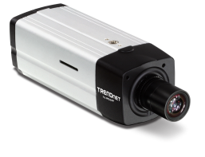
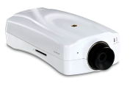
Câmera Fixa
PoE, com lentes substituíveis, zoom 16x e portas I/O
Modelo | TV-IP512P | TV-IP522P
Características | Não Megapixel | Megapixel
Software incluso | TRENDnetView (32 Câmeras) | TRENDnetView (32 Câmeras)
Sensor de Imagem | 1/4” CMOS | 1/4” CMOS
Lente | 6.0 mm; F/No: 1.8 fixed iris CS mount | 4.0 mm; F/No: 1.4 manual iris CS mount
Ângulo de Visão | 44° diagonal | 82.7° diagonal
Compressão / Resolução / fps | MPEG-4 640 x 480 @ 30fps (VGA) | H.264: 1280 x 960 @ 30fps (VGA)
Zoom | digital 16x | digital 16x
Suporte a áudio | bidirecional (audio input + Porta de Saída de Áudio) | bidirecional (audio input + Porta de Saída de Áudio)
Visão | Day / low light mode 0.5 Lux @ F1.8 | Day / low light mode 0.5 lux@F1.4
Hardware | Base de montagem inclusa | Base de montagem inclusa
Garantia | limitada de 3 anos | limitada de 3 anos

Slide 4


Câmera Fixa
PoE Dome
Modelo | TV-IP252P | TV-IP262P | TV-IP262PI
Características | Não Megapixel | Megapixel
Software incluso | TRENDnetView (32 Câmeras) | TRENDnetView (32 Câmeras)
Sensor de Imagem | 1/4” CMOS | 1/4” CMOS
Lente | 4 mm; F/No: 2.0 | 3.58 mm; F/No: 2.0
Ângulo de Visão | 62° horizontal | 74° (modelo P) e 80° (PI) diagonal
Compressão / Resolução / fps | MPEG-4 640 x 480 @ 30fps (VGA) | H.264: 1280 x 1024 @ 15fps 640 x 480 @ 30fps
Zoom | 3x digital | 3x digital
Suporte a áudio | bidirecional (audio input + Porta de Saída de Áudio) | bidirecional (audio input + Porta de Saída de Áudio)
Visão | Day / low light mode 0.1 Lux @ F2.0 | Visão noturna até 12 m (Modelo PI); outra 1 lux
Pan & Tilt | Posição Fixa: manualmente pan 350° & tilt 160° | Posição Fixa: manualmente pan 350° & tilt 70°
Hardware | Base de montagem inclusa | Base de montagem inclusa
Adicionais | Portas GPIO; suporte a cliente Samba e Conector BNC para TV | ONVIF; Slot para cartão SD/SDHC e suporte a cliente Samba
Garantia | limitada de 3 anos | limitada de 3 anos

Slide 5

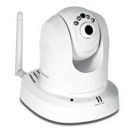
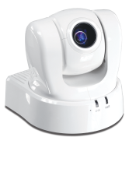
Câmera PTZ Overview
Modelo | TV-IP651W | TV-IP651WI | TV-IP612P
Características | Não Megapixel
Software incluso | TRENDnetView (32 Câmeras) |  | TRENDnetView (32 Câmeras)
Sensor de Imagem | 1/5” CMOS |  | 1/4” CCD
Lente | 4 mm; F/No: 1.5 |  | 38 mm; F/No: 1.8-2.8
Ângulo de Visão | 46.5° diagonal |  | 51.3° horizontal
Compressão / Resolução / fps | MJPEG: 640 x 480 @ 20fps (VGA) 320 x 240 @ 30fps (QVGA) |  | H.264: 704 x 576 @ 30fps MJPEG: 704 x 576 @ 30fps
Zoom | digital 4x |  | óptico 10x digital 16x
Suporte a áudio | unidirecional (Microfone próprio) |  | bidirecional (Microfone próprio + Porta de Saída de Áudio)
Visão | Visão noturna até 7.5 m (WI model com ICR) |  | Cor: 0.7 lux@F1.8; PB: 0.02 lux@F1.8
Pan & Tilt | Pan: -170° ~ +170° Tilt: Up 90° & down 25° |  | Pan: -165° ~ +165° Tilt: Up 84° & down 31°
Hardware | Base de montagem inclusa |  | Base de montagem inclusa
Adicionais | Wireless N; WPS |  | Slot para cartão micro SD e suporte a cliente Samba
Garantia | limitada de 3 anos |  | limitada de 3 anos

Slide 6


Câmera PTZ Overview
Modelo | TV-IP672P | TV-IP672PI
Características | Megapixel
Software incluso | TRENDnetView (32 Câmeras)
Sensor de Imagem | 1/4” CMOS
Lente | 4 mm; F/No: 1.5
Ângulo de Visão | 59.6° diagonal
Compressão / Resolução / fps | H.264: 1280 x 800 @ 30fps MJPEG: 1280 x 800 @ 5fps; 640 x 400 @ 30fps
Zoom | digital 4x
Suporte a áudio | bidirecional (Microfone próprio + Porta de Saída de Áudio)
Visão | Visão noturna até 7.5 m (modelo PI com ICR)
Pan & Tilt | Pan: -170° ~ +170° Tilt: Up 90° & down 25°
Hardware | Base de montagem inclusa
Adicionais | PoE; Slot para cartão Micro SD e suporte a cliente Samba
Garantia | limitada de 3 anos

Slide 7




Cloud Camera Overview
Cloud TRENDnet não solicita dados pessoais; Não requer serviço DDNS; URL exclusivo
Modelo | TV-IP751WC | TV-IP751WIC | TV-IP851WC | TV-IP851WIC
Características | Não Megapixel
Software incluso | TRENDnetView (32 Câmeras) |  | TRENDnetView (32 Câmeras)
Sensor de Imagem | 1/5” CMOS |  | 1/5” CMOS
Lente | 4 mm; F/No: 1.5 |  | 4 mm; F/No: 1.5
Ângulo de Visão | 46.5° diagonal |  | 46.5° diagonal
Compressão / Resolução / fps | MJPEG: 640 x 480 @ 20fps (VGA) MJPEG: 320 x 240 @ 30fps (QVGA) |  | MJPEG: 640 x 480 @ 20fps (VGA) MJPEG: 320 x 240 @ 30fps (QVGA)
Zoom | digital 4x |  | digital 4x
Suporte a áudio | unidirecional (Microfone próprio) |  | unidirecional (Microfone próprio)
Visão | Visão noturna até 7.5 m (modelo WIC com ICR) |  | Visão noturna até 7.5 m (modelo WIC com ICR)
Pan & Tilt | Fixa |  | Pan: -170° ~ +170° (~340°) Tilt: 90° up 25° down (~115°)
Hardware | Base de montagem inclusa |  | Base de montagem inclusa
Adicionais | Wireless N; WPS |  | Wireless N; WPS
Garantia | limitada de 3 anos |  | limitada de 3 anos

Slide 8
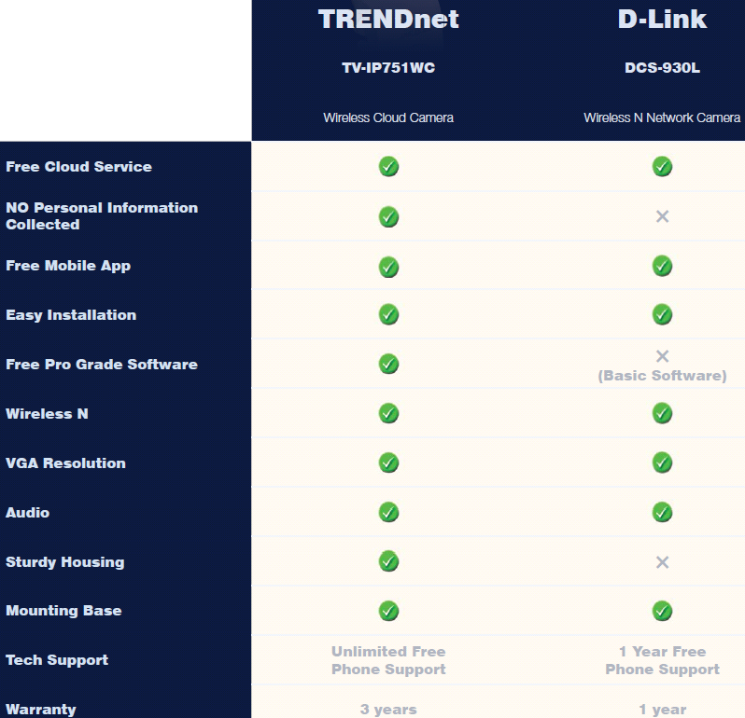
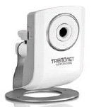
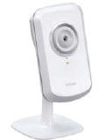
Cloud Camera Comparison

Slide 9
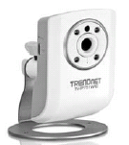
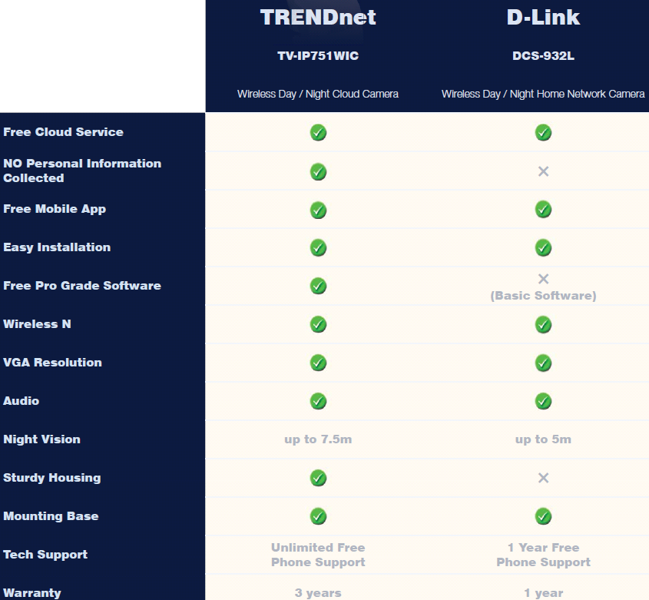
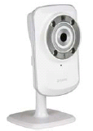
Cloud Camera Comparison

Slide 10
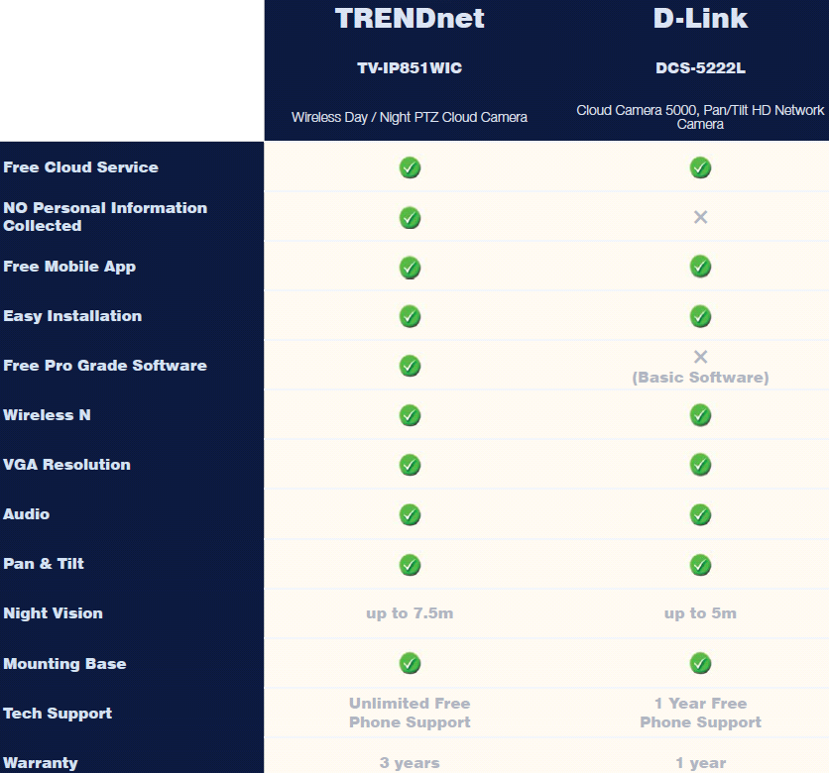
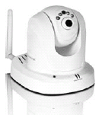
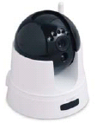
Cloud Camera Comparison

Slide 11
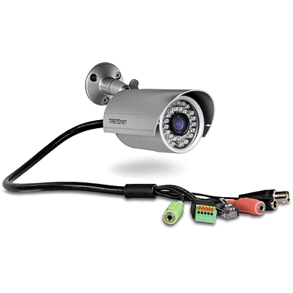


Câmera Uso Externo
TV-IP302PI
Câmera Outdoor PoE Megapixel Day/Night IP66
Resolução Megapixel H.264 até 1280 x 800
ONVIF v2.1, suporte a IPv6
Suporte para celulares 3GPP
Áudio bidirecional
Suporte a Samba client
Portas input/output
LEDs infravermelho de alta potência para visão noturna de até 15 m

